Slide 1
SAPシステム
出力デバイス
論理サーバー
スプールサーバー
A
Culp
Test1
B
T
Log_Test
T
Twdf3000_DEV_00
T
Test2
T
Log_Prod A
Prod1
P
C
P
Twdf3001_DEV_00
P
Log_Prod B
Prod2
P
P
T：テスト印刷
P：本稼働印刷

Slide 2
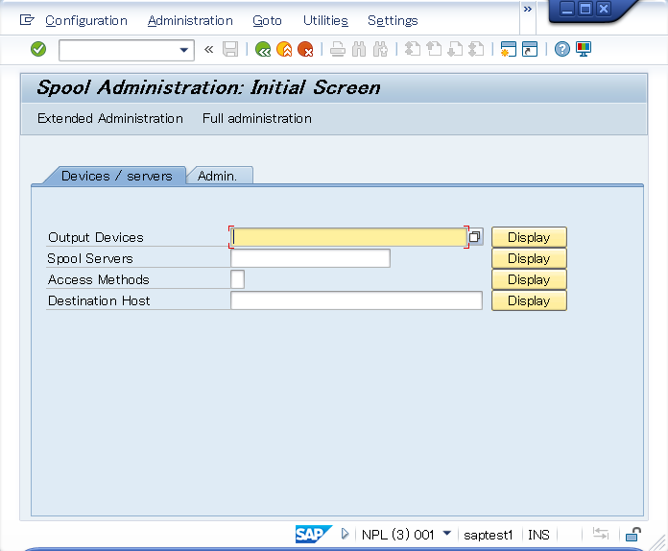
スライド３のハンズオン
「SPAD」を実行し、「Display」をクリックします。

Slide 3
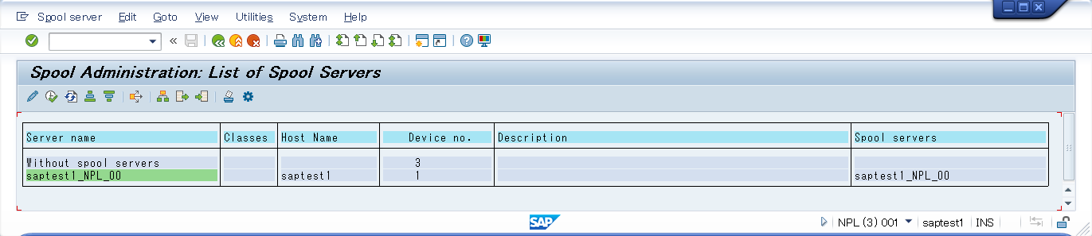
「Change」をクリックします。

Slide 4
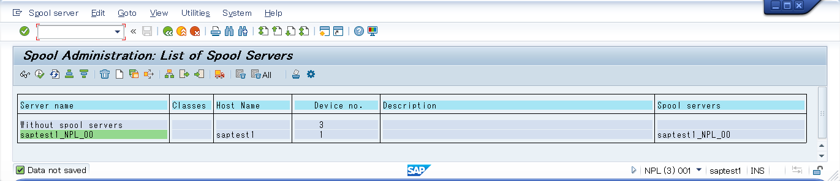
「Create」をクリックします。

Slide 5
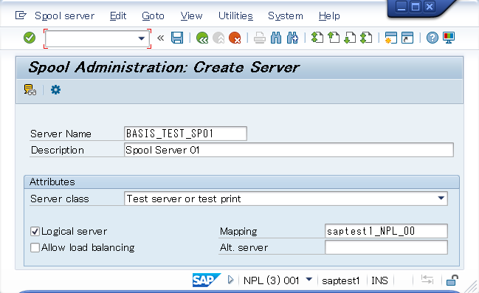
6
Server Name：20文字まで入力することが出来ます。
Description：説明を任意で入力します。
Server class：どのようなプリンターがあるのか、どのような目的で使用しているのかを分類するためのクラスです。今回は「Test server or test print」を選択しています。
Logical server： これをチェックするとMappingが表示されます。
Mapping：論理サーバーが参照する実際のスプールサーバーを指定します。
「Save」をクリックします。
1
2
3
4
5
論理サーバーの使い方について
now we can save this one.
Now we created a logical server you may think what is the real use of it.
I can give you a typical example let's say we also seen the front-end printing right in the desktop printing.
So we said that it is better reserve one work process in each application server to reduce the front-end printing, reduce the workload on front-end printings and stuff like that.
Because the front-end printing is one of the very important task or one of the resource consuming activity which may happen in the real scenario.
Because front-end printing can be printed by everybody.
That everybody would like to print in there own printers.
Which is connected to their PCs.
In that case what we can do is if you can create a logical server and assign the front-end printing to that particular logical server only.
In that case you know all the resources coming to the front-end printing is coming from one specific logical server that could be one better scenario.
in engineering organizations or trading organization invoice printing.
invoice printer and all will not have much traffic in the network.
But in the case of engineering drawings and stuff like this it will have quite a lot of heavy load in the printing.
Printing means all kind of printing it can be a direct printers out it can be a big ploters for engineering drawing, it can be any kind of printers which we are talking about.

Slide 6
now we can save this one.
Now we created a logical server you may think what is the real use of it.
I can give you a typical example let's say we also seen the front-end printing right in the desktop printing.
So we said that it is better reserve one work process in each application server to reduce the front-end printing, reduce the workload on front-end printings and stuff like that.
Because the front-end printing is one of the very important task or one of the resource consuming activity which may happen in the real scenario.
Because front-end printing can be printed by everybody.
That everybody would like to print in there own printers.
Which is connected to their PCs.
In that case what we can do is if you can create a logical server and assign the front-end printing to that particular logical server only.
In that case you know all the resources coming to the front-end printing is coming from one specific logical server that could be one better scenario.
in engineering organizations or trading organization invoice printing.
invoice printer and all will not have much traffic in the network.
But in the case of engineering drawings and stuff like this it will have quite a lot of heavy load in the printing.
Printing means all kind of printing it can be a direct printers out it can be a big ploters for engineering drawing, it can be any kind of printers which we are talking about.

Slide 7
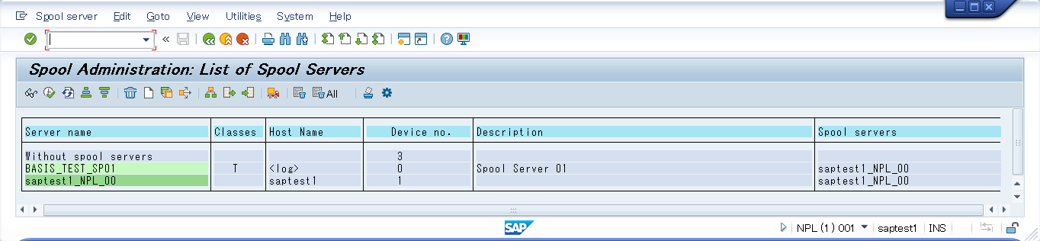
スライド４のハンズオン
「Create」をクリックします。

Slide 8
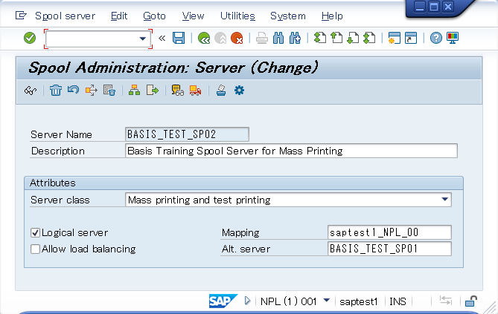
指定したサーバーがダウンしていたり、利用できない場合に使用されるべきサーバーです。
新しい印刷要求は、例えば、代替サーバーによって処理されます。
ロードバランシングが有効な場合、負荷は2つのサーバー間で分散されます。

Slide 9
Here you can specify the next server, next alternate server.
So in our case we we don't have an alternate server or we don't have an alternate instance.
So that's the reason we just leave it like that.
Or we can also say to one another logical server because the logical server also is considered as a alternate server.
It's considered as a server.
You can assign to an another one since we saved this one you have the server which is already available.
The logical server you can also assign to an another logical server.
In our case we cannot do that.
Since we have only one, if you have another instance also then we can assign to that particular instance.
So by default let's not confuse this one. By default every instance will be created as a logical server.
Then only we can move on in our spool server configuration.
So this also considered one logical server if you want to group all the specific printer resources what do you have and want to put it in one logical server.
Then we can have the logical server created then you can have an instance and the additional alternate server which is available for this instance.
This not only one logical server for one specific instance you can have more than one logical server.
Let's say I want to create how right now I have one logical server where I want to do group number of test printers.
So I wanted to have another logical server I wanted a group.
For example the production printers or the mass printers.
So in that case I can create one more let's say 'BASIS_TRN_SP02'
Now we have two servers where you can use it for two different purposes.
That is the idea behind that two different purposes means you can group the printers into two different logical groups logical servers.
Where as both the logical server pointing to one actual instance in this logical server again we can have alternate instance if it is necessary.
It's like this you can do the grouping.
One more thing we need to remember that we cannot have more than two instance in one logical server.
Now let's see what is load balancing we also seen load balancing.

Slide 10
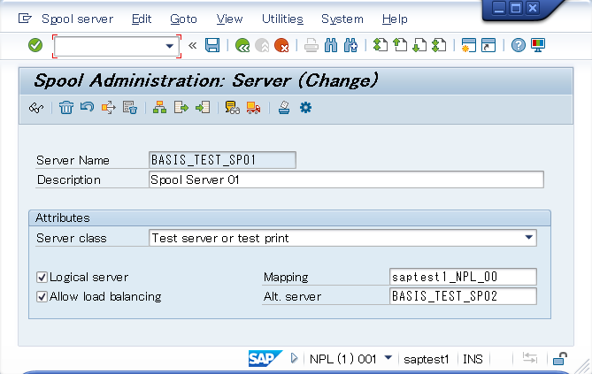
スライド５のハンズオン
指定したサーバーがダウンしていたり、利用できない場合に使用されるべきサーバーです。
新しい印刷要求は、例えば、代替サーバーによって処理されます。
ロードバランシングが有効な場合、負荷は2つのサーバー間で分散されます。
「Allow load balancing」にチェックを入れます。次に「Alt. server」にて先程作成したLogical serverを入力します。

Slide 12
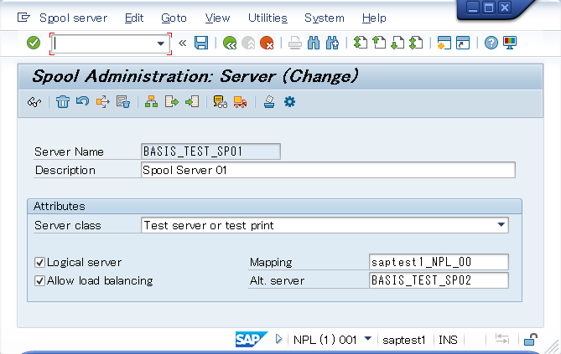
スライド６のハンズオン
「transport」をクリックします。

Slide 13
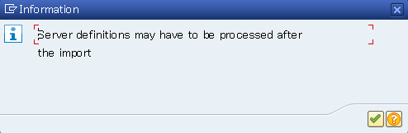
サーバーの定義はインポート後に処理する必要があるかもしれません。というメッセージが表示されるので「Continue」をクリックして閉じます。

Slide 14
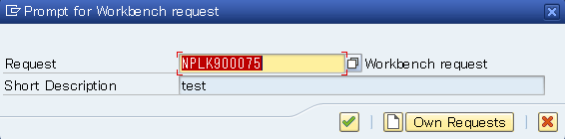
「Create request」をクリックします。

Slide 15
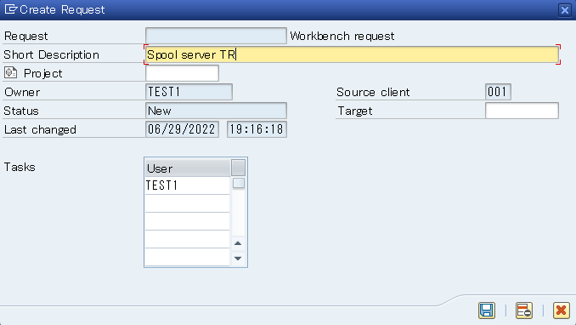
「Short Description」を入力し、「Save」をクリックします。

Slide 16
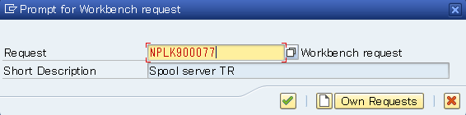
「Request」の番号が新しくなっていることを確認し、「Continue」をクリックします。

Slide 17
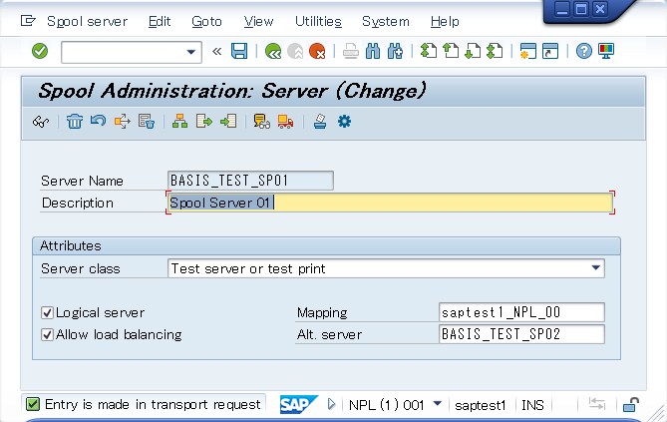

Slide 18
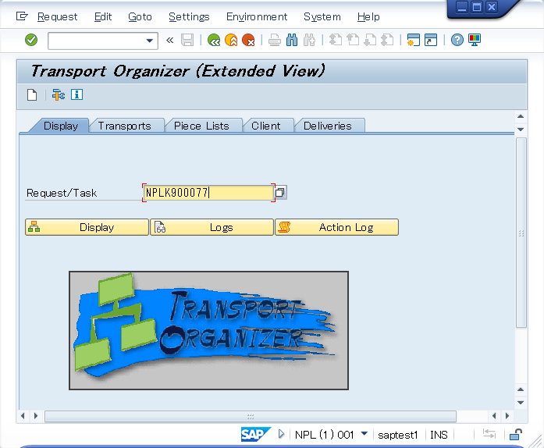
先程作成されたリクエストの番号を入力し、
「Display」をクリックします。

Slide 19
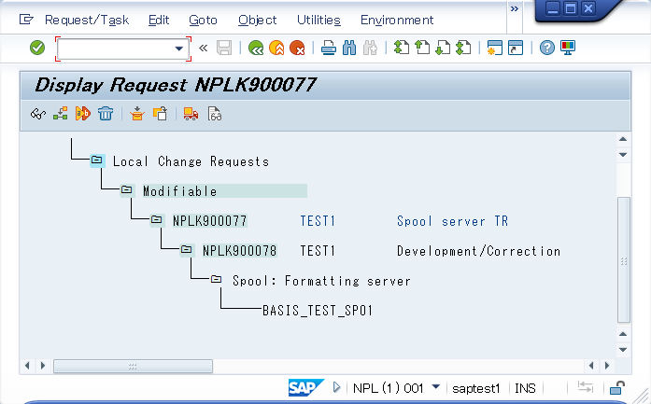
作成した論理サーバーがあることが確認できます。

Slide 20
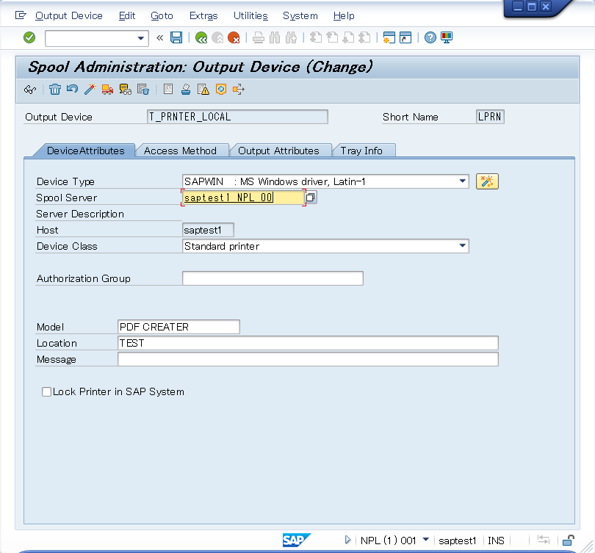
論理サーバーをどのように割り当てるのか見ていきます。
「Spool server」の右のボタンをクリックします。

Slide 21
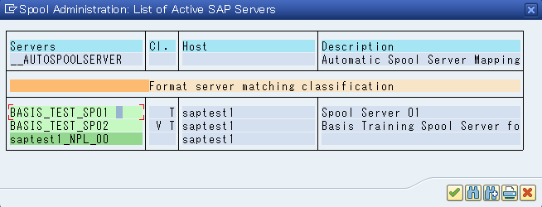
作成した論理サーバーが表示されるので、割り当てたい論理サーバーをダブルクリックします。

Slide 22
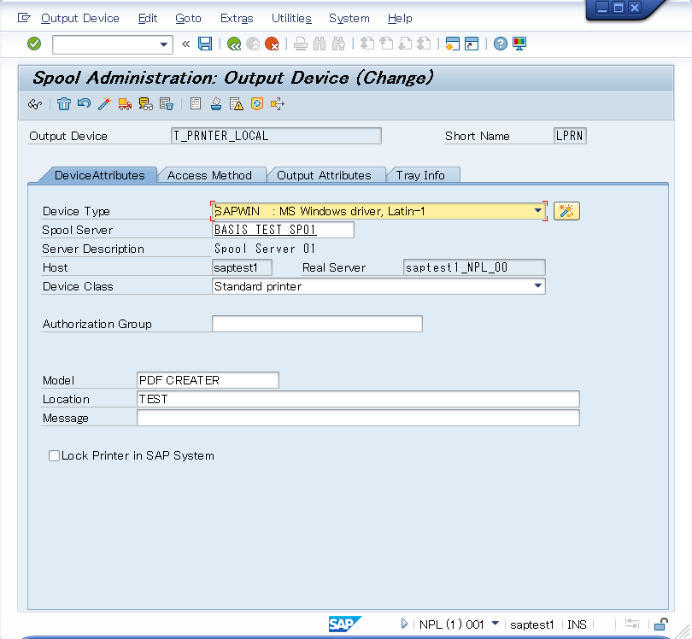
論理サーバーが表示されたことを確認して、「Save」をクリックします。

Slide 23
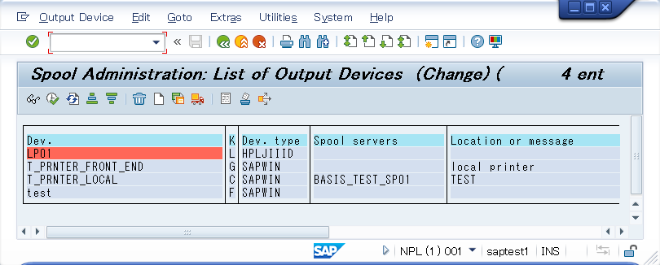
アウトプットデバイスにどの論理サーバーが割り当てられているかは、「Spool servers」で確認することができます。

Slide 24
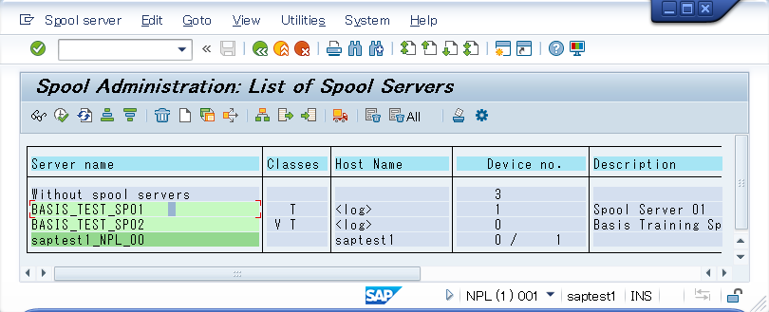
論理サーバーを選択し、「Where-used list」をクリックしても論理サーバーの割り当て状況を確認することができます。

Slide 25
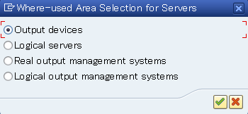
何処から探すか選択することができます。
今回は「Output Device」に割り当てられた論理サーバーを検索してみます。
「Output Device」を選択し、「Continue」をクリックします。

Slide 26
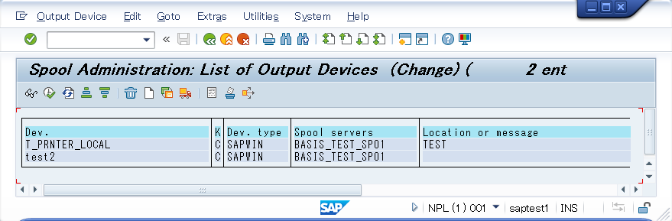
対象の論理サーバーを割り当てている「Output Device」一覧が表示されます。

Slide 27
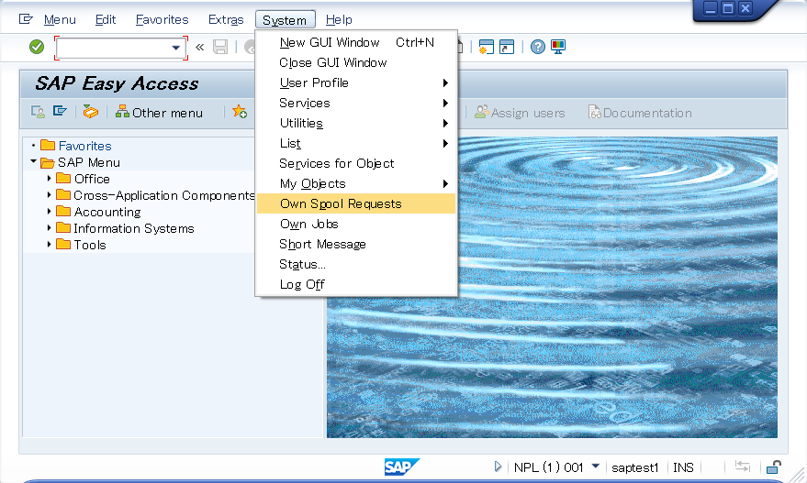
スライド７のハンズオン
何度か見ていますが、Spool requestを確認するには「System」→「Own Spool Requests」をクリックします。

Slide 28
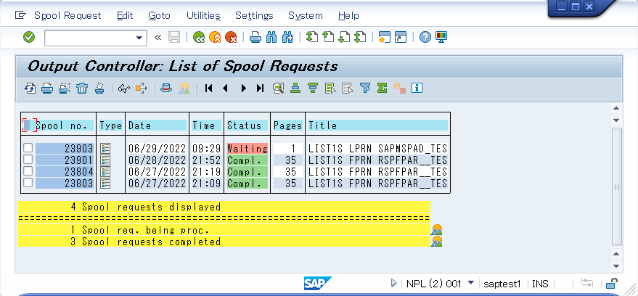
または「SP02」を実行しても同じ画面が表示されます。

Slide 29
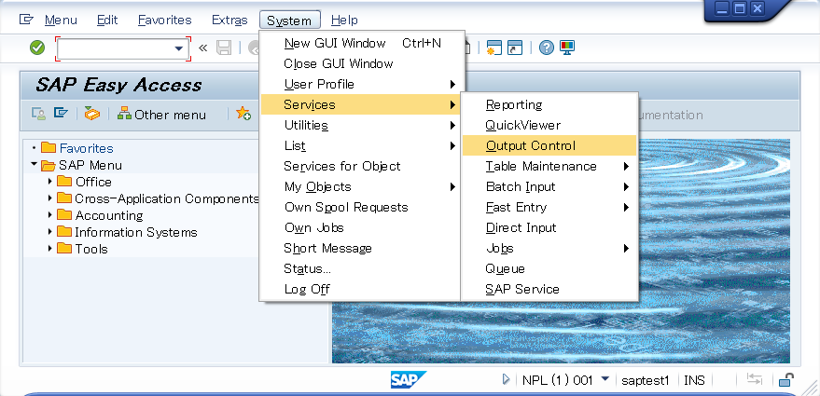
「SP01」を実行するとスプールリクエストとアウトプットリクエストの両方を確認することができます。また以下のように「System」→「Services」→「Output Control」からでも同じ画面を表示することができます。

Slide 30
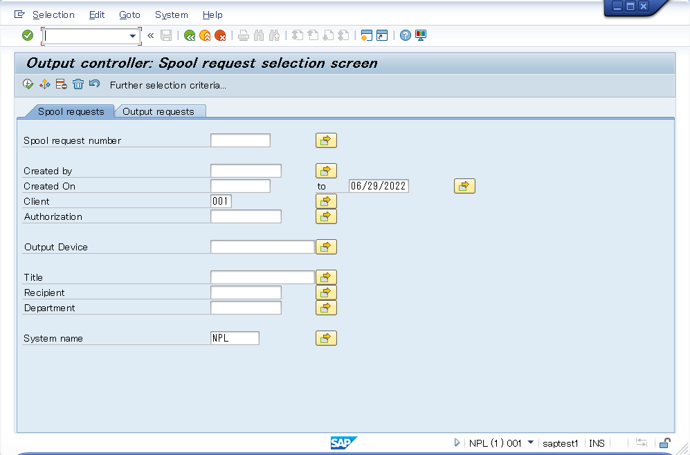
「Spool requests」タブ内で「Execute」をクリックするとスプールリクエスト一覧が表示されます。

Slide 31
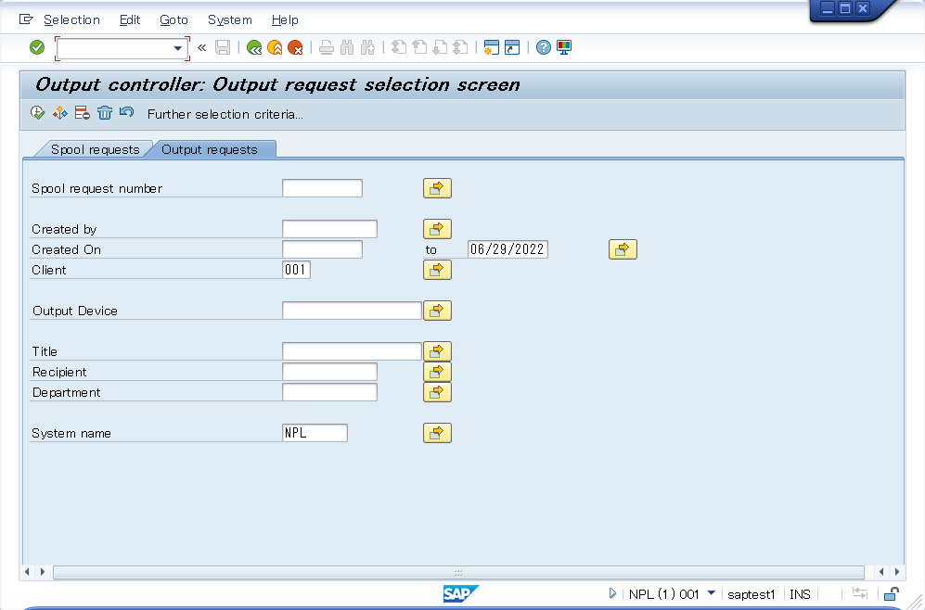
こちらは「Output requests」タブです。 「Spool requests」と同様にユーザーや日付など様々なフィルターをかけることができます。

Slide 32
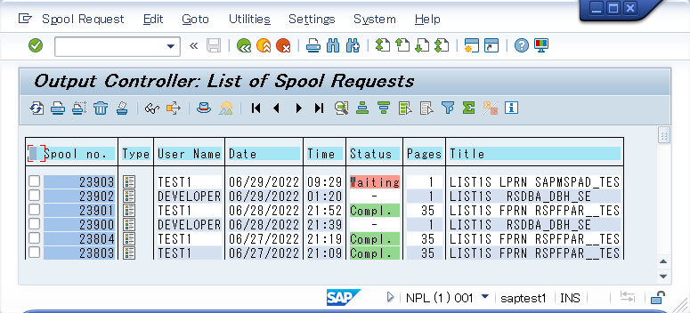
「Spool requests」一覧です。詳細を確認するにはスプールリクエストをダブルクリックします。
「Status」が-となっているものはアウトプットリクエストがないことを意味します。
「Waiting」は、アウトプットリクエストがスプールシステムによってまだ処理されていないことを意味します。
Helpで概要を確認すると良いと思います。

Slide 33
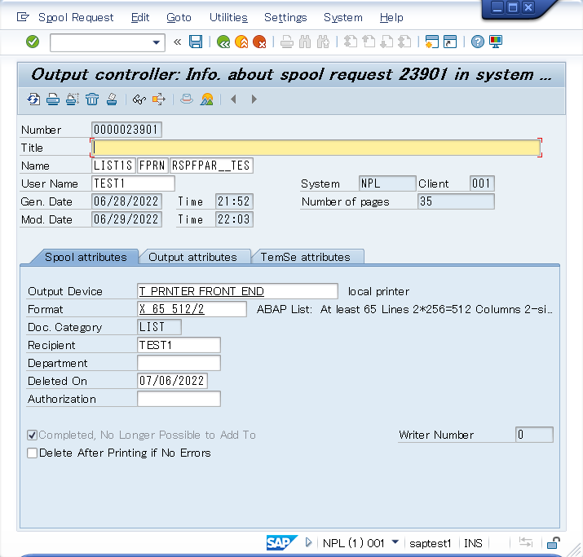
「Spool requests」の詳細です。「Output requests」をクリックするとこのスプールリクエストに対するアウトプットリクエストを確認することができます。

Slide 34
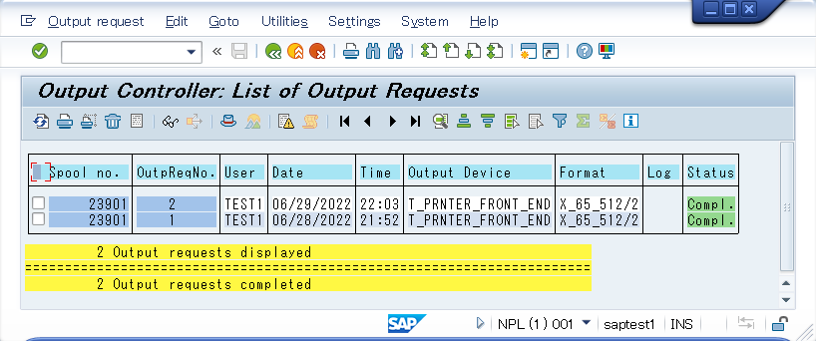

Slide 35
「Print with changed parameters」をクリックするとこのスプールリクエストに対して出力する「Output Device」を変更して印刷することができます。

Slide 36
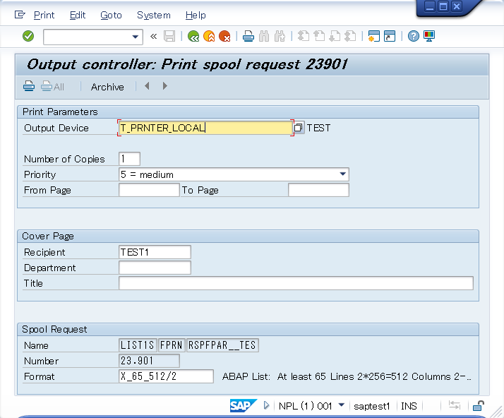
「Output Device」を選択し、「Print」をクリックします。

Slide 37
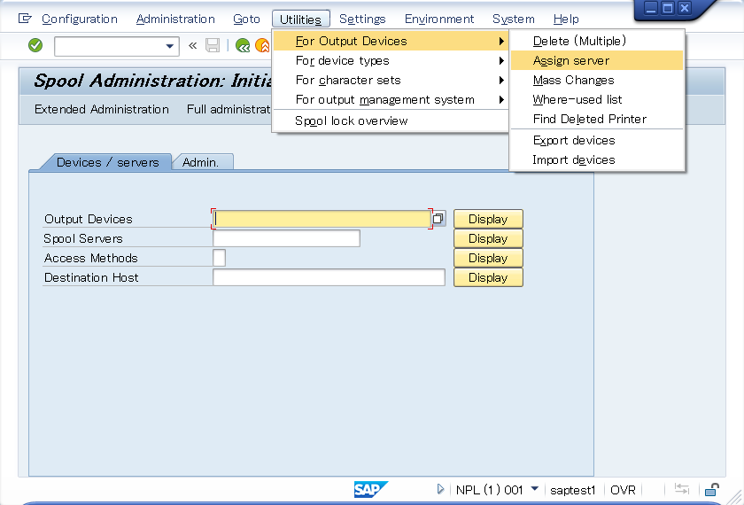
「Output Device」を選択し、「Print」をクリックします。

Slide 38
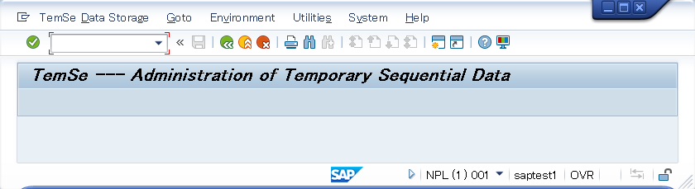
スライド９のハンズオン
「SP12」を実行してTemSeの管理画面を表示します。

Slide 39
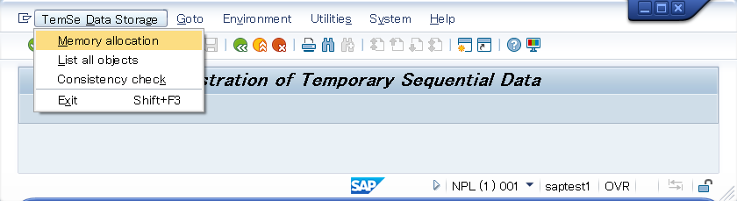
メモリーが各クライアントにどのように割り当てられているか確認することができます。

Slide 40
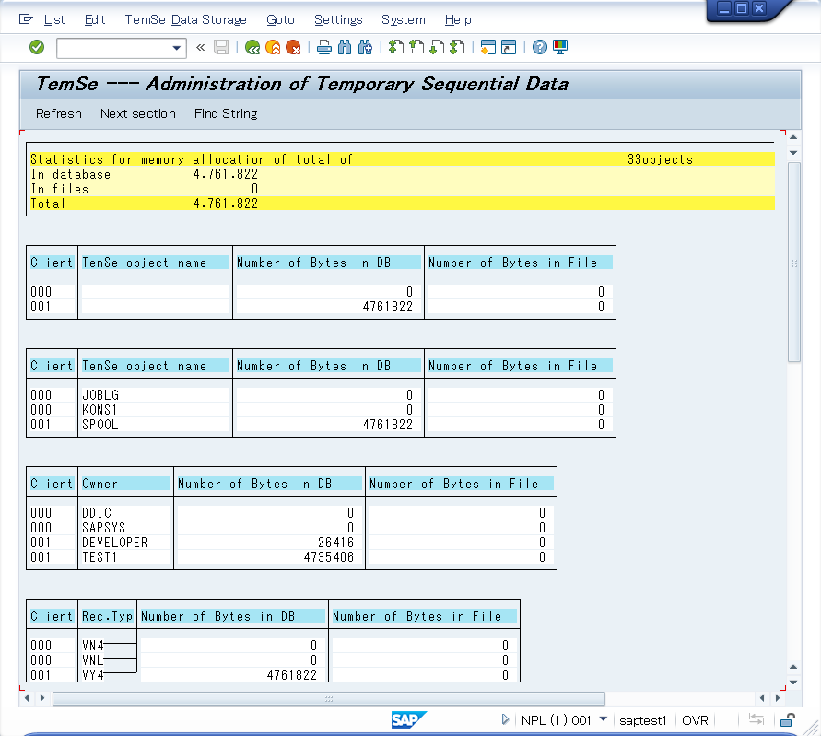

Slide 41
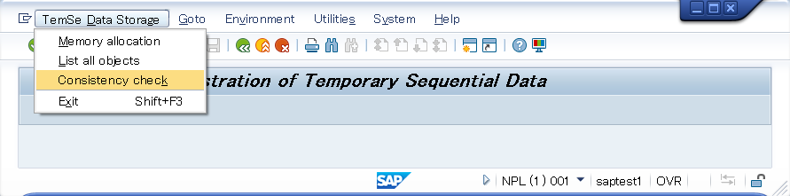
ああ

Slide 42
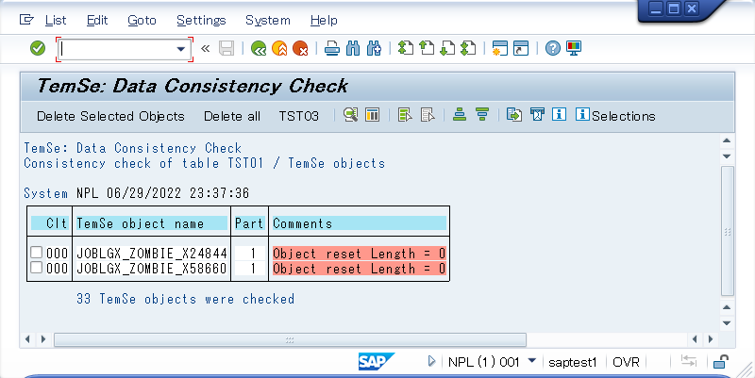
TST01がTemSeのテーブル名です。基本的にはTemSeの全データはTST01に格納されますが、TST03もチェックされます。

Slide 43
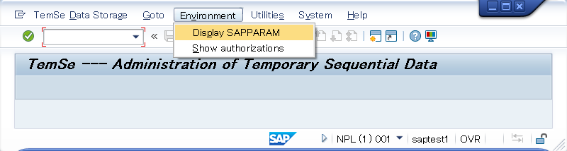
「Display SAPPARAM」からシステムプロファイルのシステムログパラメータの設定値を表示します。

Slide 44
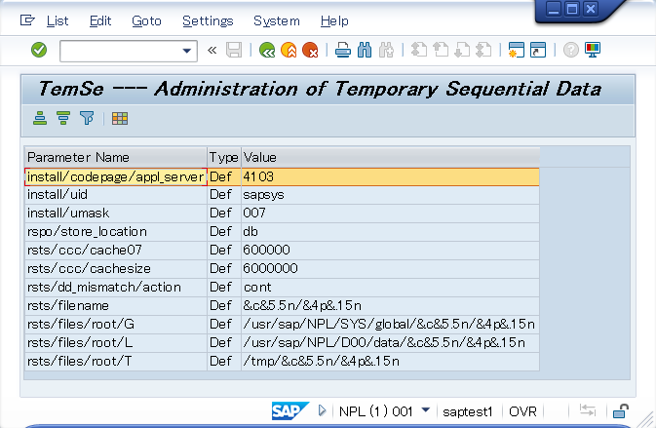
TemSeの詳細を確認することができます。

Slide 45
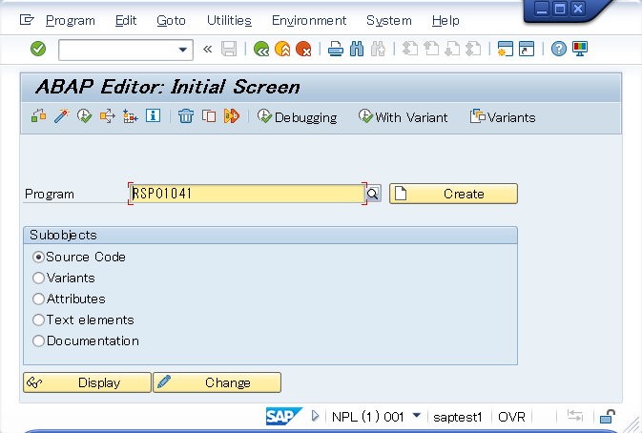
「SE38」で「RSPO1041」を実行します。

Slide 46
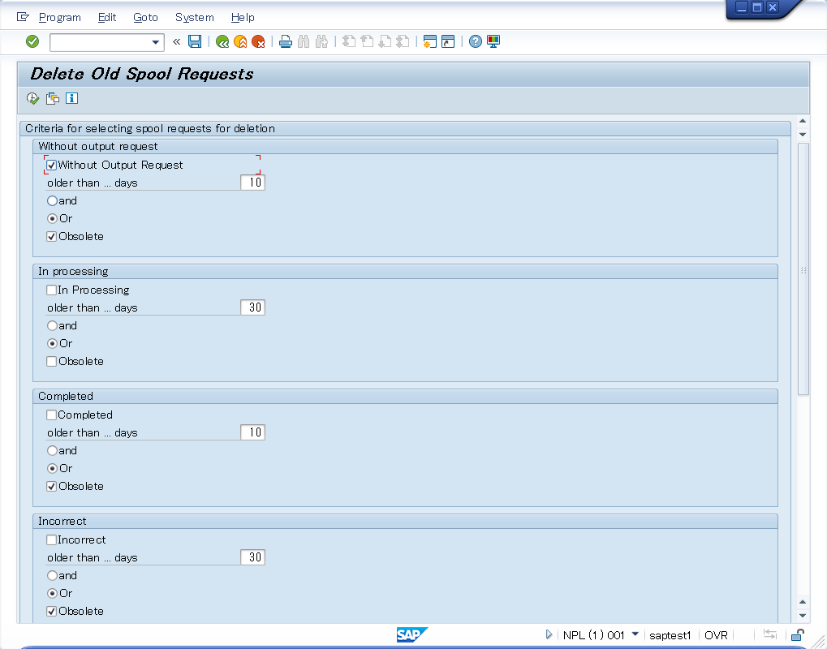
「Without output request」で10日以上アウトプットリクエストがないスプールリクエストを削除するか設定できます。
「In processing」も同じように30日以上経過したものを削除するかどうか設定することができます。

Slide 47
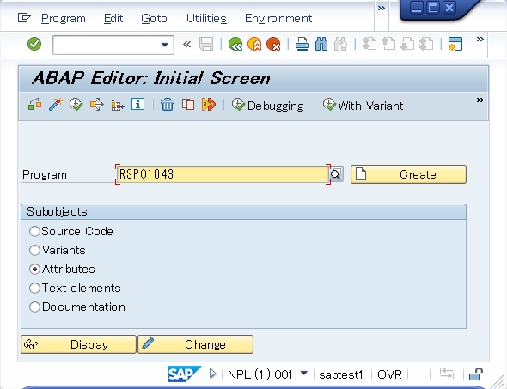
「RSPO1043」ではスプール整合性を確認することができます。

Slide 48
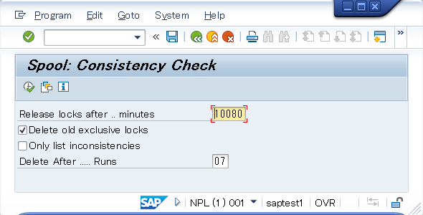
「Execute」をクリックします。

Slide 49
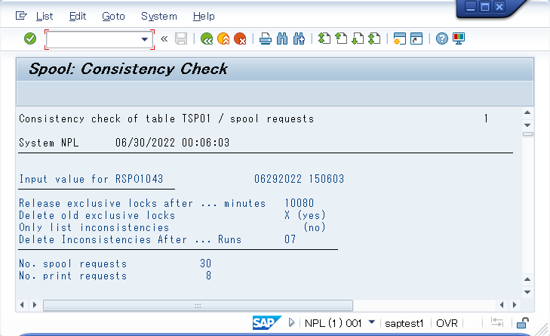
ここではスプールリクエストが30、プリントリクエストが8と表示されています。

